Slide 1
Seminário de Português Instrumental
Professora: Flávia Elizabeth

Slide 2
Participantes:
Fernando Amorim Pontes Neto
Joyce Lima Avelino
Lisandro Carlos da Silva Neto
Lucas Fausto Medeiros
Rayanne Vitória Vieira de Medeiros
Síntique Arruda Borba Santiago

Slide 3
A ESCRITA NA UNIVERSIDADE: OS DESAFIOS DA AQUISIÇÃO DOS GÊNEROS ACADÊMICOS
Autoras:
Tauana da Cunha Alves: licenciada em Pedagogia pela UFT.
Adriana Demite Stephani: doutora em Letras/Literatura pela UnB e professora adjunta da UFT.

Slide 4
Resumo:
Pesquisa acerca da dificuldades encontradas por universitários no processo de escrita e leitura de gêneros acadêmicos.
Artigos, resenhas, dissertações, etc.
Os dados coletados evidenciaram que os hábitos de leitura a escrita desses gêneros são ínfimos diante do que se esperava para esse nível de ensino.
Reflexo da dificuldade de compreensão e da pouca leitura de gêneros textuais acadêmicos por parte dos universitários.

Slide 5
Palavras chaves:
Letramento: designa a capacidade e competência que o sujeito adquire a partir de uma função social da leitura e da escrita
Escrita: representação da linguagem falada por meio de signos gráficos
Gêneros textuais acadêmicos: textos escritos que são produzidos e que circulam no âmbito universitário como meio de comunicação entre professores, pesquisadores e alunos, com diferentes propósitos comunicativos como, por exemplo, divulgação de pesquisa, resumo de ideias, etc.
Universidade: instituição de ensino e pesquisa constituída por um conjunto de faculdades e escolas destinadas a promover a formação profissional e científica de pessoal de nível superior, e a realizar pesquisa teórica e prática nas principais áreas do saber humanístico, tecnológico e artístico

Slide 6
Introdução:
Saber ler e escrever nos proporciona inúmeras oportunidades em comparação a quem não sabe. Mas infelizmente nem todos têm acesso a esse aprendizado.
O nível de leitura e escrita avançados que são esperados dos universitários, na verdade, não correspondem a realidade.
São necessárias alternativas para mudar essa realidade das universidades.
“A leitura e a produção textual na graduação: o real e o ideal” desenvolvido desde 2010 na UFT.

Slide 7
Letramento: da vida à academia
Saber ler e escrever não é suficiente, é necessário entender os significados do uso da leitura e da escrita na prática e na vida social.
Conceito de letramento
A cultura e a sociedade são fatores que influenciam no processo de letramento
Cada pessoa e cada grupo social possui algum tipo de conhecimento sobre a escrita e seu uso nas práticas do dia a dia.
Diferença entre sujeito letrado e sujeito alfabetizado.

Slide 8
Letramento: da vida à academia
O indivíduo pode ser analfabeto, mas ainda assim, letrado (Soares, 2009, p.24).
O letramento para Lea e Street: conjunto de habilidades cognitivas adquiridas pelos indivíduos.
Necessidade intelectual e de alfabetização como forma de sobrevivência do indivíduo no meio social.
Letramento autônomo apontado por Lea e Street (1998; 2006).
Adaptação do indivíduo a novas formas de conhecimento no ensino superior.

Slide 9
Letramento: da vida à academia
Conceito de gênero textual (Aranha, 2004, p.29).
A comunidade discursiva é responsável por estabelecer o gênero presente no ambiente.

Slide 10
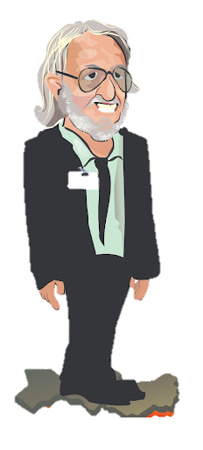
Letramento: da vida academia
A noção de gêneros propostas por Marcuschi;
Tipo textual
Gênero textual;

Slide 11
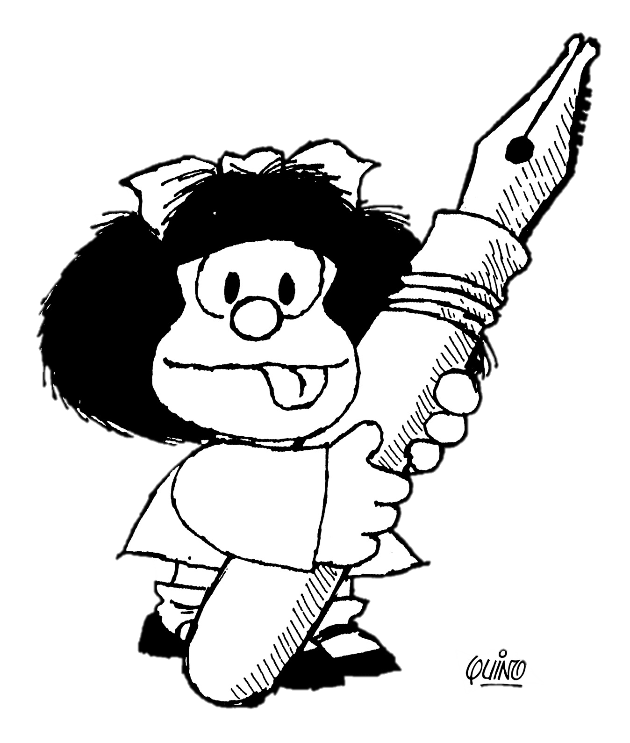
Letramento: da vida à academia
Parâmetros Curriculares Nacionais (PCN);
Gêneros Textuais Acadêmicos (GTAs);

Slide 12

A ESCRITA ACADÊMICA NA PRÁTICA: ESTUDO DE CASO
Pesquisa do Curso de Pedagogia da Universidade Federal de Tocantins;
Elaboração de um questionário;

Slide 14
A ESCRITA ACADÊMICA NA PRÁTICA: ESTUDO DE CASO
Explicação dos gêneros acadêmicos antes das atividades é baixo.
Correções das atividades apontando o que deve ser melhorado é queixa entre alunos.
Arrependimento entre alunos por não terem aproveitado a leitura da melhor maneira em seu curso, haja vista que suas produções eram voltadas apenas para nota.

Slide 15
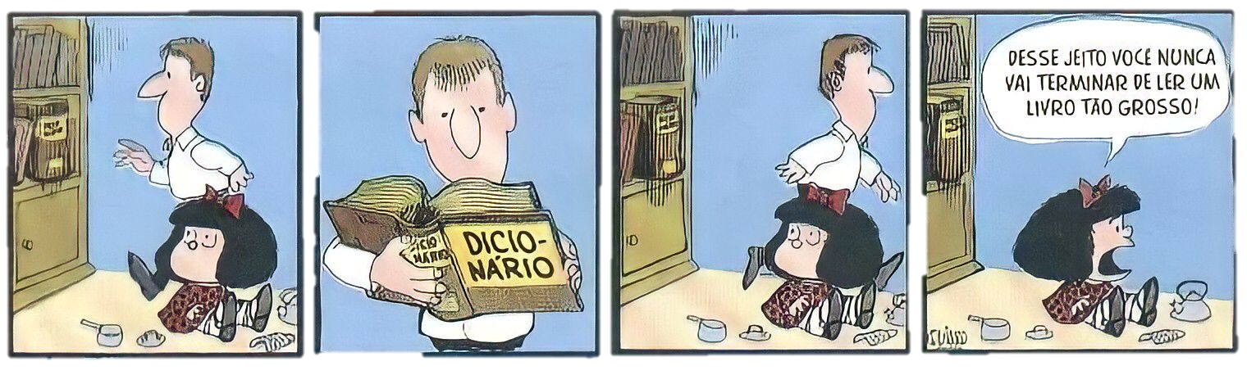
Considerações finais.
Dificuldade na compreensão do letramento acadêmico.
Dificuldade na produção de gêneros textuais da área acadêmica.
Rever os conceitos da formação acadêmica no âmbito dos GTA’s
Resultados: justificativas para o déficit:
A diferença de turmas não se mostra relevantes diferenças.
A espera que a formação já esteja inserida nos alunos antes do ingresso no meio acadêmico.
Conclusão:
déficit no momento do ingresso
Notes:
mesmo sendo em turmas diferentes, se espera uma diferença no mínimo notória, [negação], pois os alunos lêem mais do que realmente produzem e, quando produzem é geralmente para a obtenção de nota. Neste sentido, a possível justificativa seria por estarmos inseridos num sistema de avaliação de forma geral, isto é, uma nota que avalia acertos e não conhecimento, fica notório que o incentivo para a criação e, o desenvolvimento para a produção de tais gêneros se mostra não relevantes para o currículo.

